Slide 1

Майстер-клас ​
"СУЧАСНІ ФОРМИ І МЕТОДИ ВИКЛАДАННЯ​​
УКРАЇНСЬКОЇ МОВИ​​ ТА ЛІТЕРАТУРИ"
Вчителя української мови
та літератури
Побужанського ЗЗСО І-ІІІ ст.
Середи Олесі Любомирівни

Slide 2
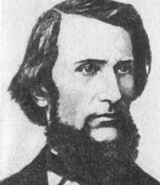
“УЧИТЕЛЬ … МОЖЕ ВИХОВУВАТИ І НАВЧАТИ ДОТИ, ДОКИ САМ ПРАЦЮЄ НАД СВОЇМ ВИХОВАННЯМ​ Й ОСВІТОЮ ”​
к. д. УШИНСЬКИЙ​

Slide 3
На уроках використовую такі творчі інновації​:
Методи​
“Гронування”​
“Дружня порада”​
“Колесо фантазій” ​
“Займи позицію” ​
“Дискусія” ​
“Дебати”​
Прийоми
“Робота в парах”
“Ділові ігри”
“Рольові ігри”
“Робота в малих групах”
“Мікрофон”
“Редактор”
“Аналіз ситуації”
“Здивуй мене”

Slide 4
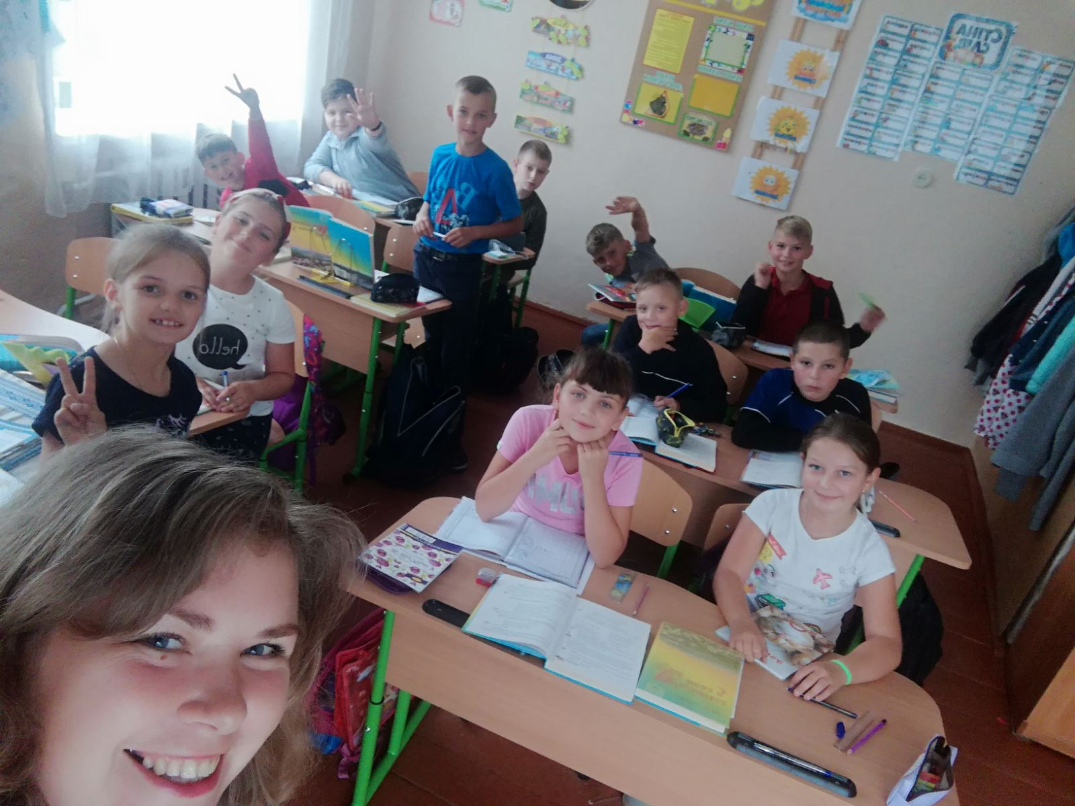
А зараз, пропоную систему завдань і вправ, які ви можете переглянути і стати активними учасниками мого майстер-класу. Отож, розпочнемо.

Slide 5
До теми "Складне речення та його ознаки", яку вивчаємо у 9 класі, буде доречною вправа «Снігова куля»
Завдання: По черзі, по одному слову продовжіть речення.​
Коли почнеться навчальний рік...​

Slide 6
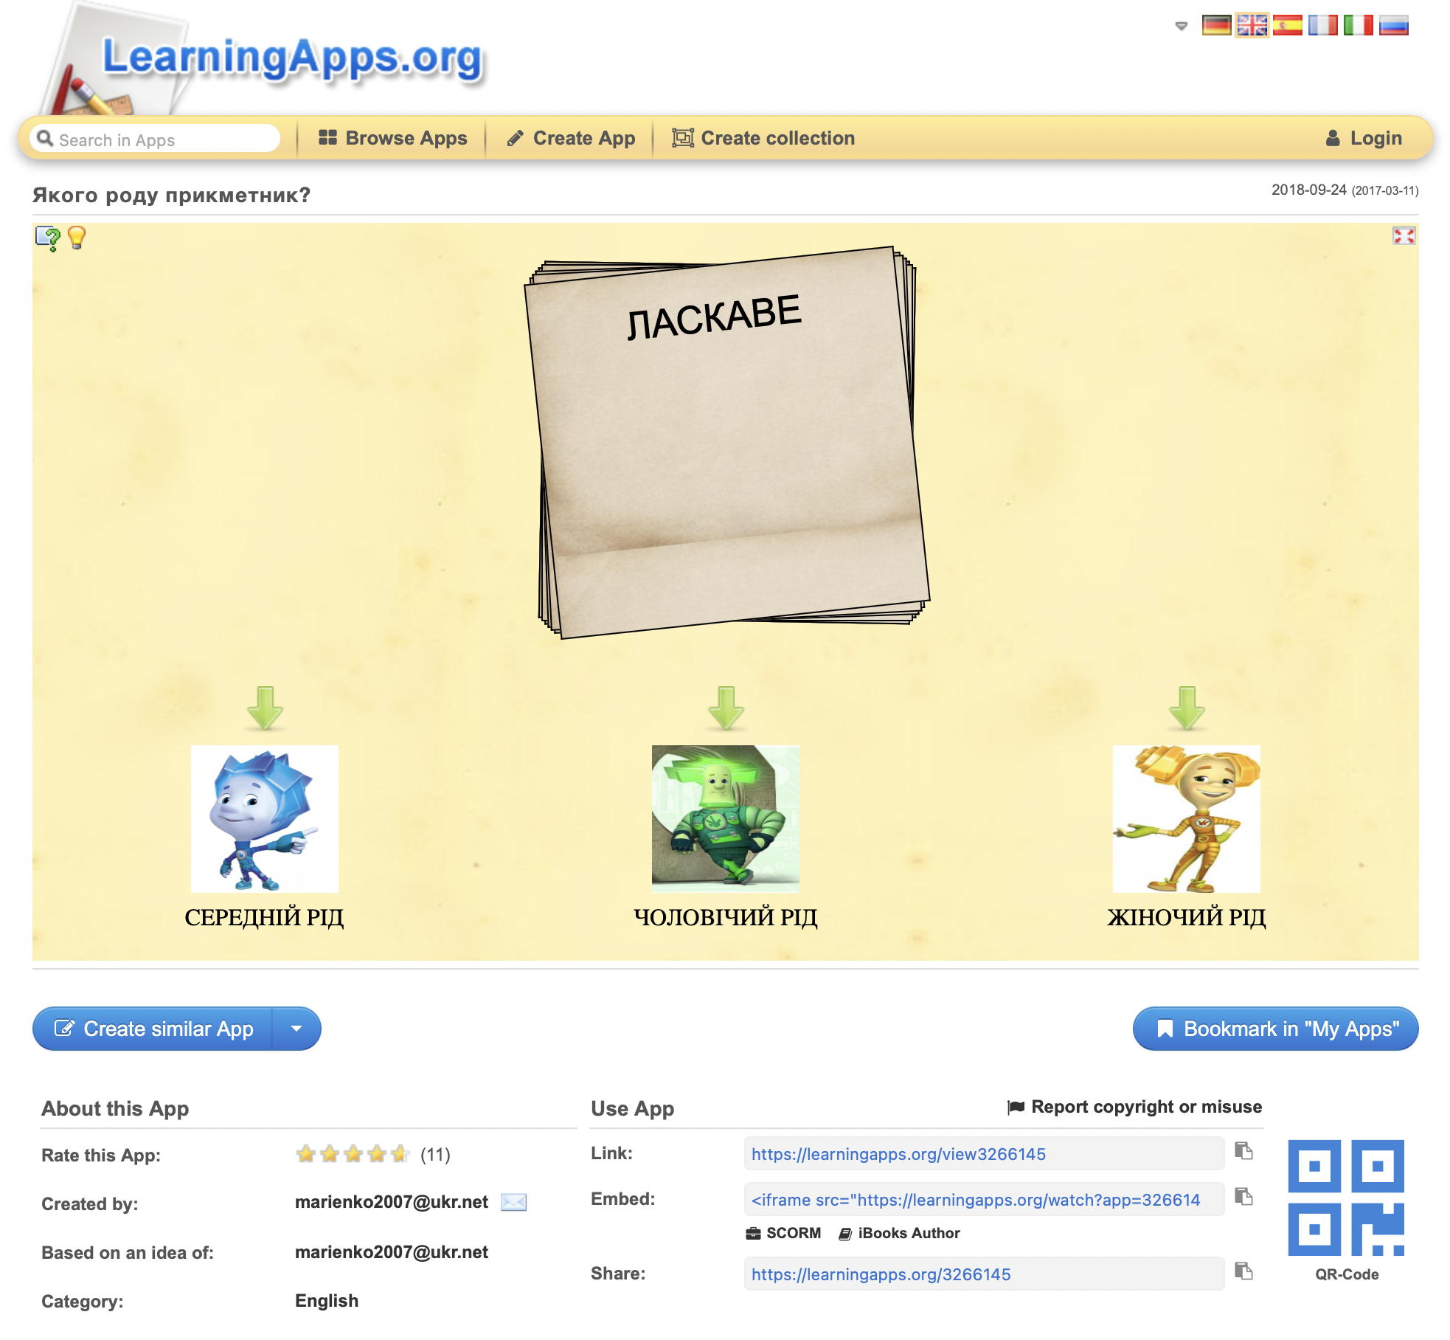
А зараз перенесемося на урок української мова в 6 клас.
Тема. В гостях у прикметника
Завдання: визначте рід прикметників
Для цього завдання скористалася
ресурсом Learningapps,
перейшовши за посиланням.
Посилання => Learningapps.

Slide 7

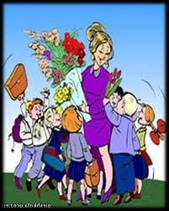
Не запрошую вас на фізкультхвилинку, а пропоную вашій увазі
музичну паузу.
Завдання:
Виражіть свої враження від почутої мелодії односкладним називним реченням.

Slide 8
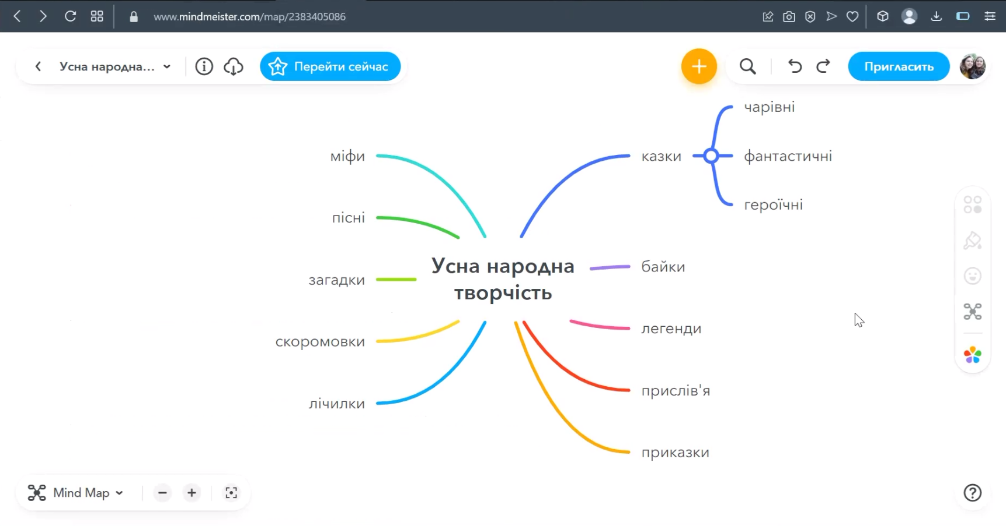
А тепер, шановні колеги, уявіть себе учнями 5 класу.
Пригадайте види усної народної творчості. Для цієї вправи використовую програму MindMeister для створення ментальних карт.

Slide 9

Пропоную вашій увазі ще одну вправу, яка називається «Квітка цінностей». Цю вправу можна використовувати на будь-яких темах уроку. В більшості випадків я даю цю вправу на закріплення. Наприклад, якщо вивчаємо тему «Іменник», то я пропоную дітям, а на даний час, вам, у родовому відмінку однини, записати на пелюсточці квітки побажання один одному. А на серединці квітки побажання від мене для вас.
Із цих пелюсток ми складемо квітку, і отримаємо квітку цінностей.
(Скріплюється квітка, кожен учасник зачитує побажання.)
Хочеться, щоб кожне побажання, яке прозвучало сьогодні обов'язково збулося, а квітка – ніколи не відцвітала!

Slide 10
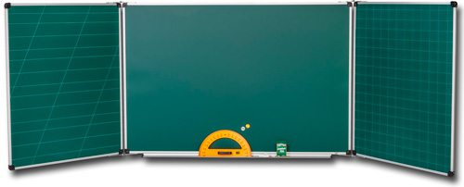
Дошка вражень +
одним словом​​​
​​​
Відобразіть одним словом враження від сьогодніш-нього майстер-класу.​​​

Slide 11
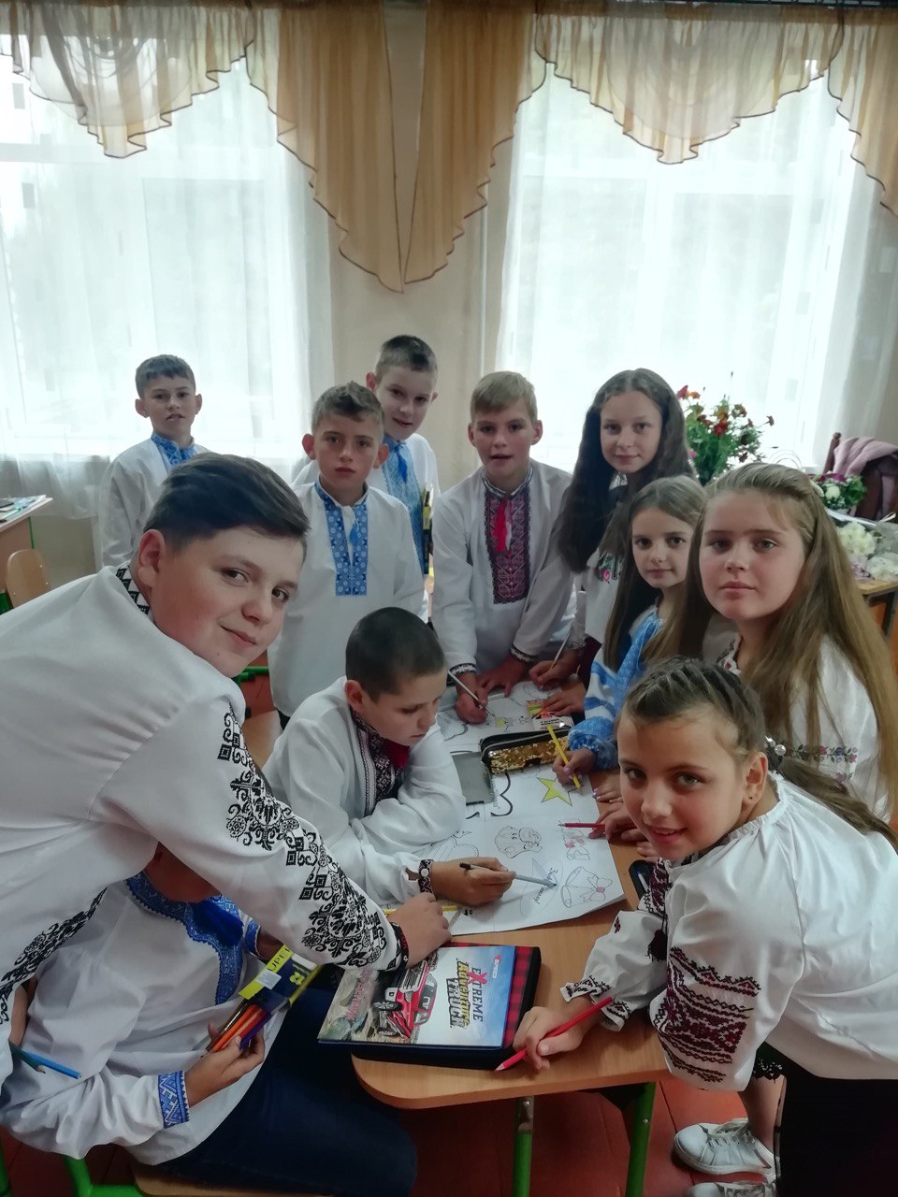
Дякую за увагу!
З вами приємно творчо працювати!

